Slide 1
Une activité de langue orale par jour
J1
Écoutons!
J2
Articulons!
J3
Discutons!
J4
Parlons bien!
J5
Écoutons!
J6
Articulons!
J7
Discutons!
J8
Parlons bien!
J9
Écoutons!
J10
Articulons!
J11
Discutons!
J12
Parlons bien!
J13
Écoutons!
J14
Articulons!
J15
Discutons!
J16
Parlons bien!
J17
Écoutons!
J18
Articulons!

Slide 2
J1
Défi.
Écoutez bien pour répondre aux
3 devinettes
Écoutez bien →
Écoutez bien →
Écoutez bien →
Retour page d’accueil

Slide 3
Quel est le pain préféré du magicien ?
(La baguette)
Retour page devinettes

Slide 4
Je donne l’heure et on me donne un nom d’oiseau, qui suis-je ?
(le coucou)
Retour page devinettes

Slide 5
Qu’est-ce qui contient du sucre et malgré tout, n’est jamais sucré ?
(Le sucrier)
Retour page devinettes

Slide 6
Bébé boit dans son bain
Pépé peint dans son coin
Dans son bain, bébé boit
Dans son coin Pépé peint!
J2
Dire sans hésitations ce virelangue
Retour page d’accueil

Slide 7
J3
Défi du jour:
Ne pas s’interrompre
Comment était l’école de votre maîtresse ou de votre maître?
Posez-lui des questions, mais attention!
- Vous devez intervenir sans lever la main
- Vous ne devez jamais couper la parole à un ou une camarade
Si vous ne respectez pas la règle, le jeu s’interrompt!
Notez la durée de votre discussion…
Retour page d’accueil

Slide 8
J4
Défi :
Corrigez 3 phrases!
C’est le livre à la maîtresse!
C’est qui qui parle?
Il veut pas me prêter ces ciseaux!
Retour page d’accueil

Slide 9
J5
Défi.
Écoutez bien pour répondre aux
3 devinettes
Écoutez bien →
Écoutez bien →
Écoutez bien →
Retour page d’accueil

Slide 10
Qu’est-ce qui peut être dans la mer et dans le ciel ?
(une étoile)
Retour page devinettes

Slide 11
Je ne fais pas de bruit et pourtant je réveille tout le monde.
(le soleil)
Retour page devinettes

Slide 12
Il y a 7 bancs dans le parc, et trois bancs ont été peints. Combien reste-t-il de bancs dans le parc ?
(Toujours 7 bancs)
Retour page devinettes

Slide 13
Mon père est maire
Mon frère est masseur
Mais ma mère n’est pas mon père
Et ma sœur n’est pas mon frère!
J6
Dire sans hésitations ce virelangue
Retour page d’accueil

Slide 14
J7
Défi du jour:
Ne pas s’interrompre
Au top départ, vous devez compter jusqu’à 100, chacun votre tour.
Vous ne devez jamais lever la main
Vous ne devez jamais couper la parole d’un ou une camarade
Si vous ne respectez pas la règle, le jeu s’interrompt!
Notez la durée de votre comptage…
Retour page d’accueil

Slide 15
J8
Défi :
Corrigez 3 phrases!
Y’a combien de cahiers sur le bureau?
On t’entend pas!!
Bonjour monsieur le directeur, tu vas bien?
Retour page d’accueil

Slide 16
J9
Défi.
Écoutez bien pour répondre aux
3 devinettes
Écoutez bien →
Écoutez bien →
Écoutez bien →
Retour page d’accueil

Slide 17
Noir, vert, blanc ou encore peinturluré ou encadré, il adore se faire regarder?
(un tableau)
Retour page devinettes

Slide 18
C’est le plus fort de la bataille, et pourtant, il est tout seul.
(l’as)
Retour page devinettes

Slide 19
Je peux être coulant, papillon ou marin, qui suis-je ?
(un nœud )
Retour page devinettes

Slide 20
J10
Dire sans hésitations ce virelangue
La pie niche haut,
l'oie niche bas,
l'hibou ne niche ni haut ni bas,
mais où niche l'hibou ?
Ni haut ni bas !
Retour page d’accueil

Slide 21
J11
Défi du jour:
Ne pas s’interrompre
Dire ce qu’on préfère à l’école.
Chacun devra intervenir au moins une fois sans interrompre un camarade.
- Vous devez intervenir sans lever la main
- Vous ne devez jamais couper la parole à un ou une camarade
Si vous ne respectez pas la règle, le jeu s’interrompt!
Notez la durée de votre discussion…
Retour page d’accueil

Slide 22
J12
Défi :
Corrigez 3 phrases!
Je peux y aller dans la classe de Sylvie?
On fait quoi maintenant?
C’est les stylos de la maîtresse.
Retour page d’accueil

Slide 23
J13
Défi.
Écoutez bien pour répondre aux
3 charades.
Écoutez bien →
Écoutez bien →
Écoutez bien →
Retour page d’accueil

Slide 24
Mon premier aime le lait. Mon deuxième est le contraire de tard. Mon tout est un grand bâtiment.
Qui suis-je ?
(chat – tôt → château)
Retour page devinettes

Slide 25
Mon premier fait prout. Mon deuxième est douillet. Mon troisième est une ville de Normandie.
Mon tout est un grand oiseau.
Qui suis-je ?
(pet – lit – Caen →un pélican)
Retour page devinettes

Slide 26
Mon premier est le contraire de haut. Mon deuxième est le contraire de rapide. Mon troisième est le contraire de matin.
Mon tout se trouve dans le jardin.
Qui suis-je?
(bas – lent – soir→ une balançoire )
Retour page devinettes

Slide 27
J14
Dire sans hésitations ce virelangue
Mardi matin, ma mère mange
malicieusement mes myrtilles mûres,
mes meilleures mandarines, même mes
mignonnes madeleines moelleuses.
Retour page d’accueil

Slide 28
J15
Défi du jour:
Ne pas s’interrompre
Décrire une œuvre d’art.(ici)
Chacun devra intervenir au moins une fois sans interrompre un camarade.
- Vous devez intervenir sans lever la main
- Vous ne devez jamais couper la parole à un ou une camarade
Si vous ne respectez pas la règle, le jeu s’interrompt!
Notez la durée de votre discussion…
Retour page d’accueil

Slide 29
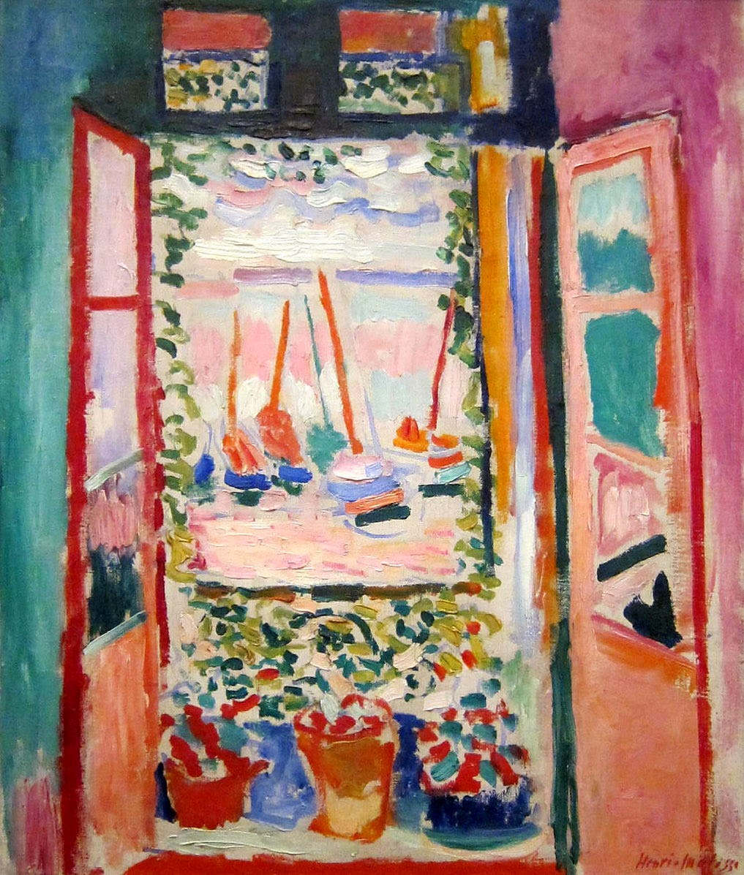
Retour page d’accueil

Slide 30
J16
Défi :
Corrigez 3 phrases!
Tu vas pas à la piscine.
C’est la maison à César.
Si j’aurais de l’argent, j’achèterais une belle maison.
Retour page d’accueil

Slide 31
J17
Défi.
Écoutez bien pour répondre aux
3 charades.
Écoutez bien →
Écoutez bien →
Écoutez bien →
Retour page d’accueil

Slide 32
Mon premier est un oiseau voleur. Mon deuxième est comme une grosse souris. Mon troisième se trouve dans le pain. Mon dernier est un chiffre.
Mon tout est un monument égyptien.
(pie-rat-mie-deux → pyramide)
Retour page devinettes

Slide 33
Mon premier est un métal précieux. Mon deuxième est un synonyme de parle. Mon troisième est une coiffure. Mon quatrième est ce qu’indique la montre.
Mon tout est une machine que tu peux utiliser.
(or – dit – natte – heure→ un ordinateur)
Retour page devinettes

Slide 34
Mon premier est une carte à jouer. Mon deuxième est un bandit des mers. Mon troisième fait 60 minutes.
Mon tout sert à faire le ménage.
(as-pirate-heure → aspirateur)
Retour page devinettes

Slide 35
J18
Dire sans hésitations ce virelangue
Fruits frais, fruits frits,
fruits frais, fruits crus.
Retour page d’accueil

